Slide 1
IT Fundamentals
Hoofdstuk 3: Logische poorten

Slide 2
Inhoud : oplossing oefeningen
Oefeningen op logische schakelingen

Slide 3
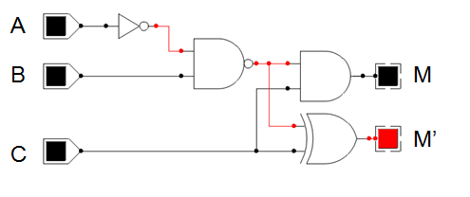
Oefeningen op logische schakelingen
Logische Poorten
Oefening 1: stel de waarheidstabel op voor volgende schakeling

Slide 4
Oefeningen op logische schakelingen
Logische Poorten
Oplossing oefening 1: oplossing in de les

Slide 5
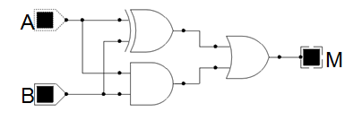
Oefeningen op logische schakelingen
Logische Poorten
Oefening 2: stel de waarheidstabel op voor volgende schakeling

Slide 6
Oefeningen op logische schakelingen
Logische Poorten
Oplossing oefening 2:
M = 0111

Slide 7
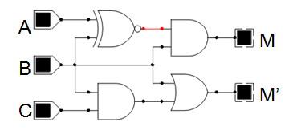
Oefeningen op logische schakelingen
Logische Poorten
Oefening 3: stel de waarheidstabel op voor volgende schakeling

Slide 8
Oefeningen op logische schakelingen
Logische Poorten
Oplossing oefening 3:
M = 00000011
M´ = 00110011

Slide 9
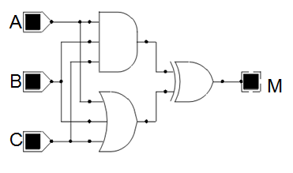
Oefeningen op logische schakelingen
Logische Poorten
Oefening 4: stel de waarheidstabel op voor volgende schakeling

Slide 10
Oefeningen op logische schakelingen
Logische Poorten
Oplossing oefening 4:
M = 01111110

Slide 11
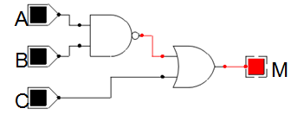
Oefeningen op logische schakelingen
Logische Poorten
Oefening 5: stel de waarheidstabel op voor volgende schakeling

Slide 12
Oefeningen op logische schakelingen
Logische Poorten
Oplossing oefening 5:
M = 11111101

Slide 13
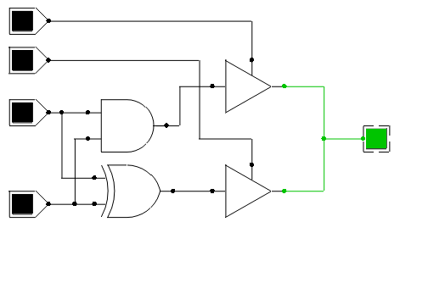
Oefeningen op logische schakelingen
Logische Poorten
Oefening 6: stel de waarheidstabel op voor volgende schakeling. Gebruik volgende symbolen voor speciale situaties:
x = kortsluiting
- = onbepaald
A
B
C
M
D

Slide 14
Oefeningen op logische schakelingen
A | B | C | D | x | y | M
0 | 0 | 0 | 0 | 0 | 0 | -
0 | 0 | 0 | 1 | 0 | 1 | -
0 | 0 | 1 | 0 | 0 | 1 | -
0 | 0 | 1 | 1 | 1 | 0 | -
0 | 1 | 0 | 0 | 0 | 0 | 0
0 | 1 | 0 | 1 | 0 | 1 | 1
0 | 1 | 1 | 0 | 0 | 1 | 1
0 | 1 | 1 | 1 | 1 | 0 | 0
1 | 0 | 0 | 0 | 0 | 0 | 0
1 | 0 | 0 | 1 | 0 | 1 | 0
1 | 0 | 1 | 0 | 0 | 1 | 0
1 | 0 | 1 | 1 | 1 | 0 | 1
1 | 1 | 0 | 0 | 0 | 0 | 0
1 | 1 | 0 | 1 | 0 | 1 | X
1 | 1 | 1 | 0 | 0 | 1 | X
1 | 1 | 1 | 1 | 1 | 0 | X
Logische Poorten
Oplossing oefening 6:
A
B
x
M
C
D
y

Slide 15
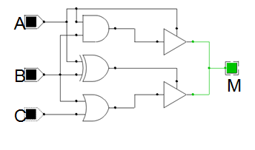
Oefeningen op logische schakelingen
Logische Poorten
Oefening 7: stel de waarheidstabel op voor volgende schakeling

Slide 16
Oefeningen op logische schakelingen
Logische Poorten
Oplossing oefening 7:
Uitgang bovenste 3-state buffer: //1101//
Uitgang onderste 3-state buffer: ////0011
M : //110KORTS11

